Slide 1

Номинация «Образовательный проект»
Проект
«От курсовой подготовки к реальной
педагогической практике»
Срок реализации 2017-2018 учебный год
Автор: Ахмадыльшина Ольга Леонидовна,
директор МБУ ДПО «Куединский РМЦ»

Slide 2
Анализ ситуации
МБУ ДПО «Куединский РМЦ» в соответствии с лицензией на образовательную деятельность № 4773 от 23.12.2015 года реализует дополнительные профессиональные программы
Проблема: отсутствие интереса у работодателей к отслеживанию результатов курсовой подготовки.
Проблема: отсутствие у значительной части педагогов потребности в обновлении педагогической деятельности, применении новых профессиональных компетенций.
Результаты исследования:
Лишь 12% руководителей школ посещают уроки педагогов с целью отслеживания результатов КПК и внедрения их на практике
98% педагогов отмечают, что знаний и умений, полученных на КПК достаточно
25 % руководителей ОО проводят собеседование с педагогами о результатах КПК и их внедрении в практику
Около 40 % педагогов отмечают, что не применяют знания и умения , полученные на КПК

Slide 3
Муниципальный проект
«От курсовой подготовки к реальной педагогической практике»
Цель: Содействовать практическому использованию в образовательной деятельности результатов курсовой подготовки педагогов.
Задачи:
Мотивировать педагогов к совершенствованию педагогической практики посредством использования результатов курсовой подготовки.
Организовать деятельность руководителей ОО по выявлению результатов курсовой подготовки педагогов и стимулированию новшеств в педагогической практике.
Планируемые результаты:
1.Педагоги участвуют в планировании результатов курсовой подготовки, совершенствуют педагогическую практику посредством использования полученных знаний и умений.
2.Руководители ОО организуют деятельность по разработанному алгоритму действий, осуществляют контроль педагогической деятельности с точки зрения применения знаний и умений, полученных на курсах повышения квалификации.
3. Управление муниципальными учреждениями применяет новые критерии стимулирования руководителей ОО, участвующих в работе по отслеживанию результатов курсовой подготовки.

Slide 4

Цели участников проекта:
Общеобразовательные организации Куединского района:
МБОУ «Киргинская ООШ»
МБОУ «Вехне-Савинская ООШ»
МБОУ «Госконзаводская СОШ»
МБОУ «Старо-Шагиртская СОШ»
МБОУ «Федоровская ООШ»
МБУ ДПО «Куединский РМЦ»:
директор
методисты
Анализ собственной образовательной деятельности и, при необходимости, корректировка дополнительных профессиональных программ
Обновление образовательной деятельности, повышение качества преподавания
Управление муниципальными учреждениями администрации Куединского района
Обеспечение контроля качества результатов КПК, стимулирование руководителей ОО

Slide 5
Риски
Могли быть представлены формальные или необъективные отчеты о выполнении технического задания
Трехмесячный срок не достаточен для выстраивания педагогом системной работы по теме КПК
Несвоевременное составление аналитических материалов в виду загруженности методиста

Slide 6
Этапы реализации проекта
Подготовительный этап (август-сентябрь):
Прием заявок от образовательных организаций на участие в проекте, информирование руководителей и педагогических работников, издание нормативных документов, регулирующих деятельность по проекту
Содержательный этап (октябрь-май):
Разработка и внедрение в работу информационно- методических средств, деятельность административных команд по контролю результатов курсовой подготовки, участие педагогов в планировании собственных результатов КПК и обновлении педагогической деятельности
Аналитический этап (июнь):
Анализ результатов реализации проекта, подведение итогов, информирование общественности, определение возможности реализации идей проекта в перспективе

Slide 7
Дорожная карта
Сроки | Учителя школы | Администрация школы | Куединский РМЦ | Управление муниципальными учреждениями
Сентябрь |  |  | Выступление на совещании руководителей ОО о запуске проекта | Согласование проекта
 | Информирование педагогов-участников проекта | Направление заявок для участия в проекте
 |  |  |  | Издание приказа об утверждении проекта и составе участников
 |  |  | Разработка маршрутных листов по каждой из реализуемых ДПП | Разработка критериев стимулирования руководителей, участвующих в проекте. Рассмотрение критериев на совете управления
 |  |  | Разработка технического задания для руководителей, участвующих в проекте по каждой из реализуемых программ ДПО
 |  |  | Разработка информационных карт по итогам контроля

Slide 8
Дорожная карта
Сроки | Учителя школы | Администрация школы | Куединский РМЦ | Управление муниципальными учреждениями
Октябрь |  |  | Консультации для административных команд по участию в проекте | Издание приказа о внесении изменений в критерии стимулирования руководителей
 |  | Включение в план ВСОКО раздела по КПК | Групповая консультация по разработке раздела в плане ВСОКО о результатах КПК
Октябрь-май | Собеседование с заместителем директора школы, обсуждение задач, знакомство с ДПП
 | В первый день КПК составление маршрута, планирование собственных результаты КПК | Получение технического задания | Выдача технического задания руководителю школы. Реализация ДПП
 | Обучаются по ДПП
 | Анкетирование по завершении КПК | Выполнение техзадания. Посещение уроков, занятий ВД, беседа с учителем
 | Беседа с руководителем, внедрение новшеств в практику | По завершении выполнения техзадания заполнение информационной карты, которую сдают в РМЦ | Анализ участия школы в проекте, используя информационную карту. Ходатайство о поощрении руководителя школы | Рассмотрение ходатайства на комиссии по стимулированию руководителей. Издание приказа о стимулировании

Slide 9
Мониторинг эффективности реализации проекта
Количественные показатели
Показатели | Срок | Ответственный за сбор информации | Форма представления
Количество педагогов-участников проекта | Июнь 2018 г. | методист | Информация для аналитической справки
Количество руководителей, участвовавших в проекте | Июнь 2018 г. | методист | Информация для аналитической справки
Качественные показатели
Показатели | Срок | Ответственный за сбор информации | Форма представления
Полнота и своевременность выполнения технического задания руководителями образовательных организаций, участвующими в проекте | Ежемесячно | методист | Информационные справки
Совершенствование образовательной деятельности по результатам курсов повышения квалификации | Июнь 2018 г. | методист | Информация для аналитической справки
Стимулирование педагогов |  | методист | Информация для аналитической справки

Slide 10
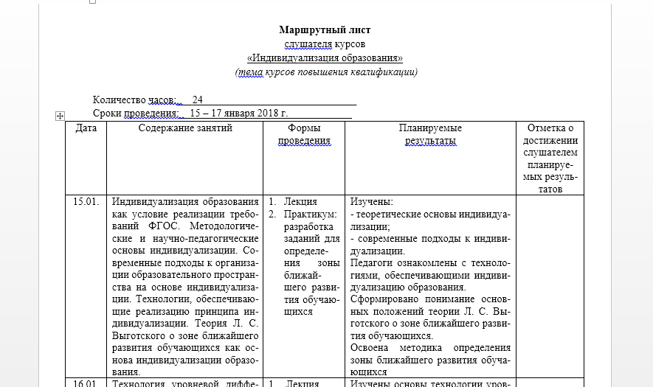
Результаты реализации проекта
Разработаны и запущены в практику методические средства:
Маршрутный лист

Slide 11
Результаты реализации проекта
Разработаны и запущены в практику методические средства:
Техническое задание
для руководителя _МБОУ «Верхне-Савинская ООШ»__
по контролю применения педагогом(ами) знаний и умений,
полученных на КПК по теме «Индивидуализация образования»
Сроки проведения КПК: ноябрь 2017 г.
Посетить в течение 3-х месяцев не менее 6 уроков (занятий) у педагога, прошедшего КПК (не менее 2-х уроков в месяц), в ходе которых выявить:
  какие методы, приемы индивидуализации применяются педагогом на уроках (занятиях);
  какие средства индивидуализации используются на уроках и во внеурочной деятельности;
  насколько применяемые педагогом средства, методы и приемы способствуют активизации познавательной деятельности каждого обучающегося.
Организовать методические мероприятия для представления опыта работы педагога по теме пройденных КПК (1 – 2 на выбор: выступления на профессиональных объединениях, методических совещаниях, заседаниях педагогического совета, проведение семинаров, открытых уроков, мастер-классов, выступления на круглых столах, конференциях, др.).
Провести итоговое собеседование с педагогом (по истечении 3-х месяцев с момента окончания КПК) в ходе которого выявить:
  сложилась ли у педагога система работы по реализации принципа индивидуализации на уроках и вне урока?
  какие затруднения испытывает педагог в осуществлении индивидуализации на уроках и во внеурочной деятельности?
  какие перспективы видит педагог в своей деятельности по индивидуализации образования?
Сделать выводы о результативности курсовой подготовки педагога и определить перспективы его дальнейшего профессионального развития.
Заполнить информационную карту (сводную информационную карту) по итогам контроля и предоставить ее в Куединский РМЦ в срок до 01 марта 2018 г.

Slide 12
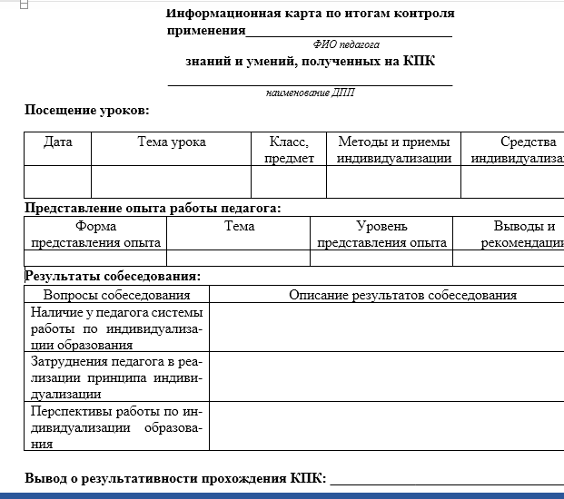
Результаты реализации проекта
Разработаны и запущены в практику методические средства:
Информационная карта

Slide 13
Результаты реализации проекта
Изменения в педагогической деятельности
Новые компетенции проявили педагоги на 198 уроках, это лишь 43 педагога (72%) от всех обученных
У 29 педагогов (41%) сложилась определенная система работы по теме курсов.
Большинство педагогов применяют отдельные методы, средства, приемы индивидуализации фрагментарно, не на каждом уроке
Все педагоги планируют продолжить работу по теме курсов и в дальнейшем, многие намерены систематизировать применение отдельных средств, методов, приемов индивидуализации.
При этом 5 педагогов (7%) из Федоровской ООШ и Госконзаводской СОШ не применяют в практической деятельности знания и умения, полученные на курсах повышения квалификации.

Slide 14

Результаты реализации проекта
Обобщение опыта педагогов по теме КПК
Проанализированы 260 уроков у 66 (из 70-ти прошедших КПК) педагогов.
Организовано распространение опыта в формах: открытые уроки (45), мастер-классы (4), выступления на различных уровнях: школьном – 12, районном – 6, межмуниципальном и краевом – 6.
Всего опыт представили 65 из 70 педагогов, прошедших курсовую подготовку.

Slide 15
Результаты реализации проекта
Приняты управленческие решения
Система стимулирования руководителей способствует повышению качества результатов КПК
Руководители выполнили техническое задание качественно и своевременно, получили материальное стимулирование

Slide 16

Выводы
93% педагогов, прошедших КПК, применяют в практической деятельности полученные в ходе курсовой подготовки знания и умения
Своевременно в соответствии с техническим заданием руководители отслеживали результативность обучения педагогов по ДПП
Административные команды получили инструмент для работы с педагогами после прохождения ими КПК
Руководители школ дали положительную оценку проекту в целом и своему участию в нем
Результаты реализации муниципального проекта
«От курсовой подготовки к реальной
педагогической практике» достигнуты

Slide 17
Перспективы:
Решение районного экспертно-методического совета:
Продолжить данное направление деятельности в других образовательных организациях по отработанному алгоритму в штатном режиме

